Slide 1


Slide 19
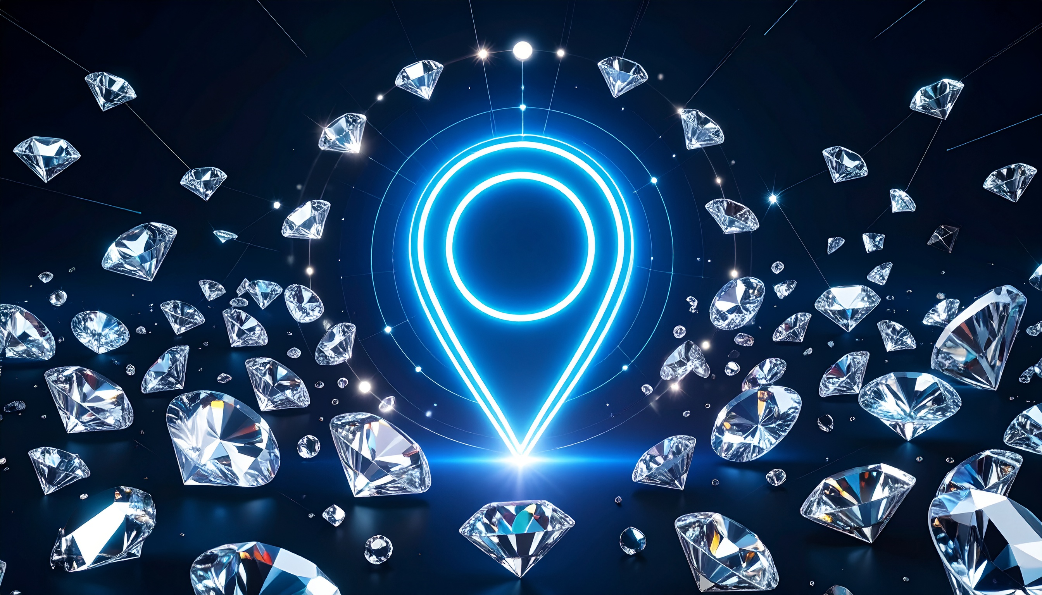

Slide 20
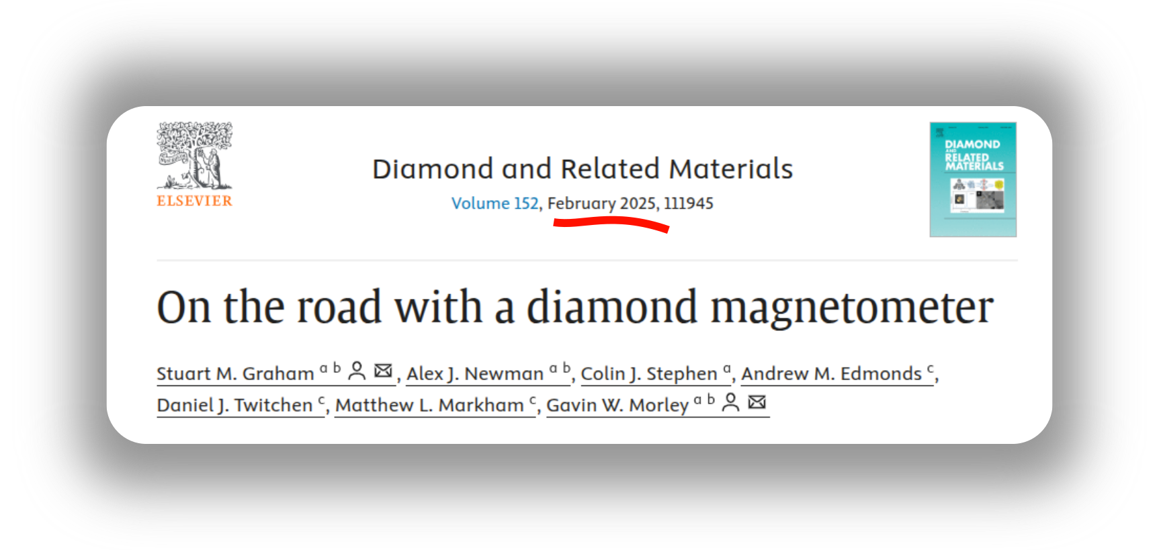
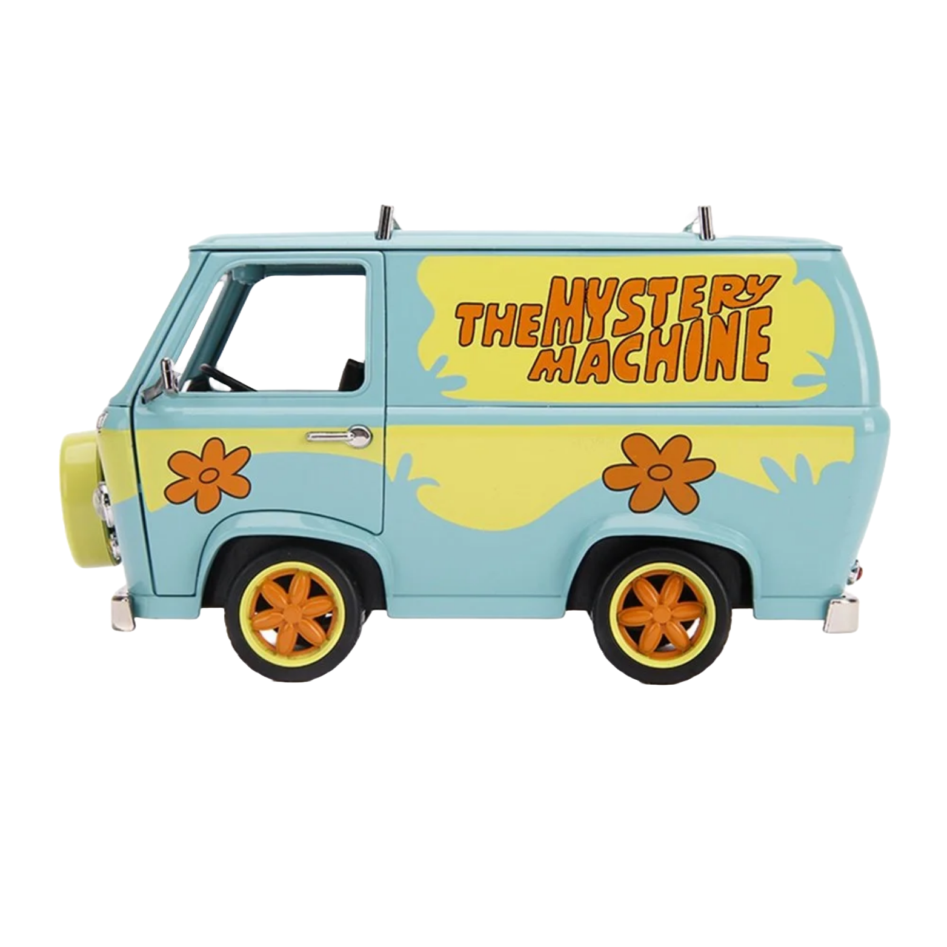
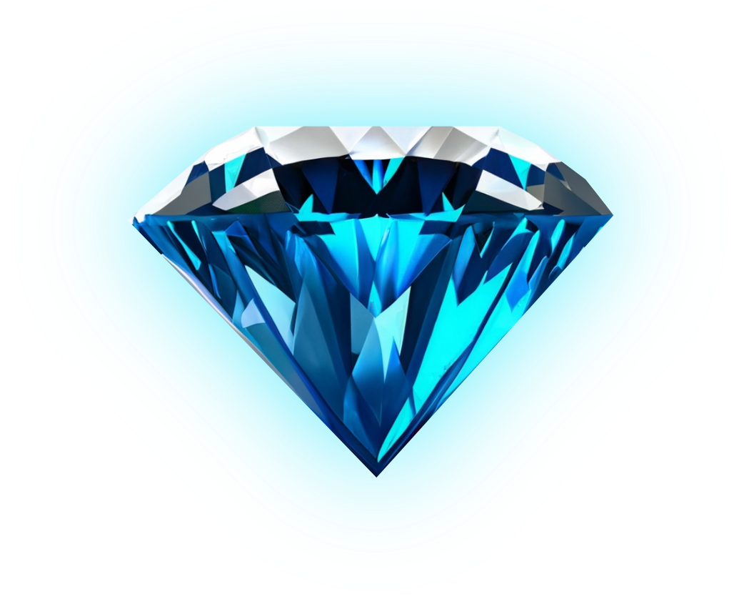
Navegación

Slide 21
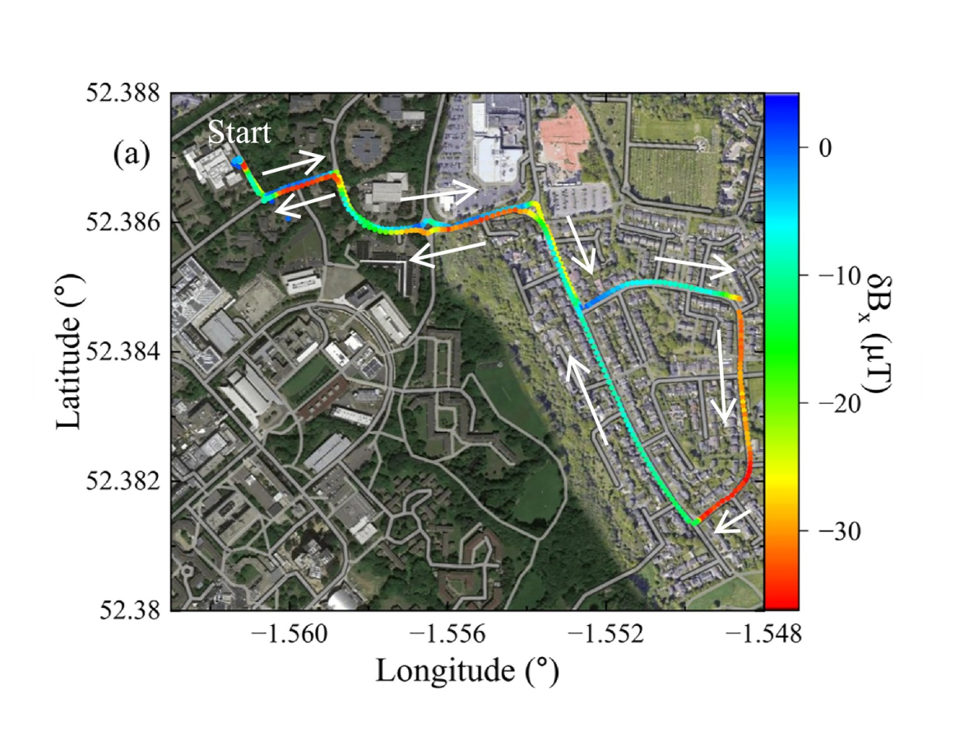

Navegación
Graham et al. 2025

Slide 22
Navegación
Magnetómetros fijos (Ascensor)

Slide 23
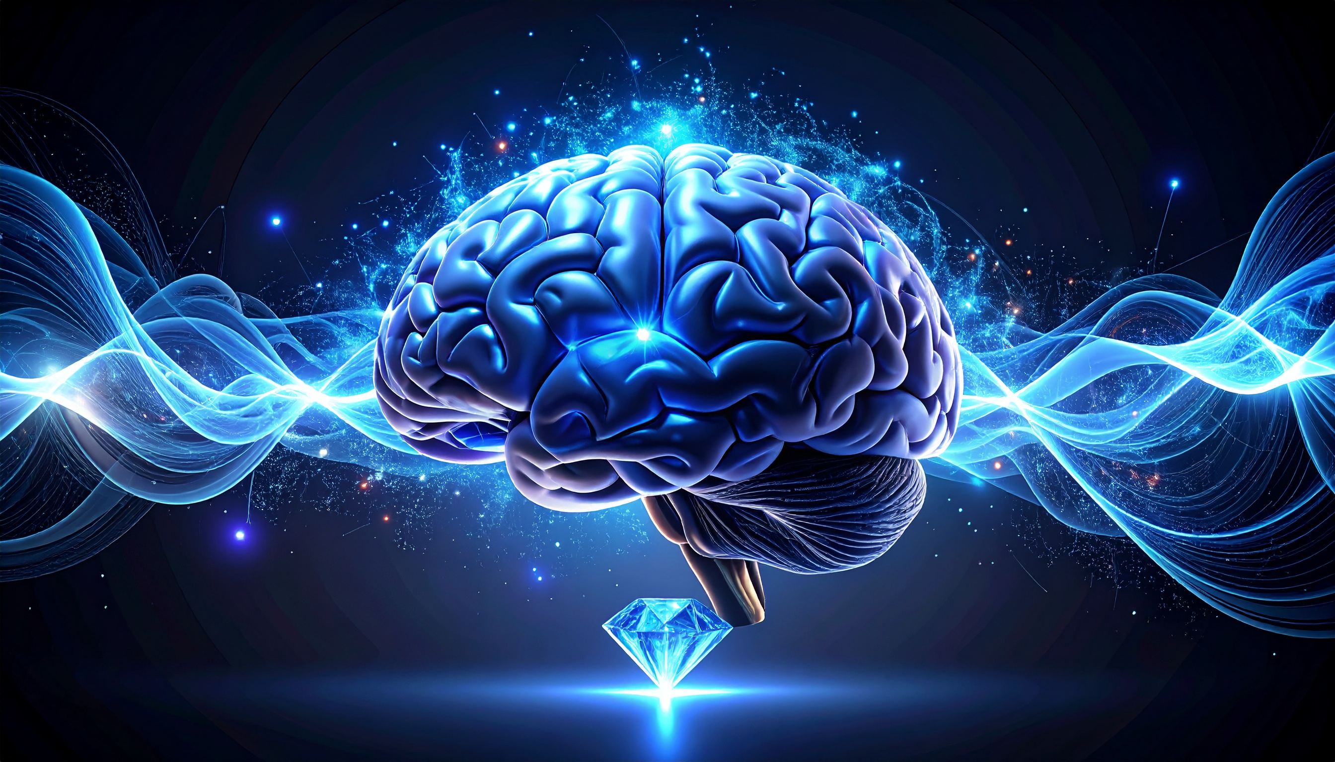

Slide 24
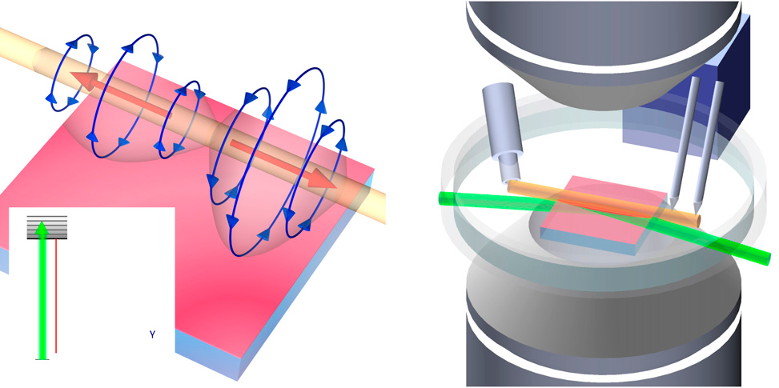
Aplicaciones: Mapear actividad neuronal
https://www.pnas.org/doi/epdf/10.1073/pnas.1601513113

Slide 25


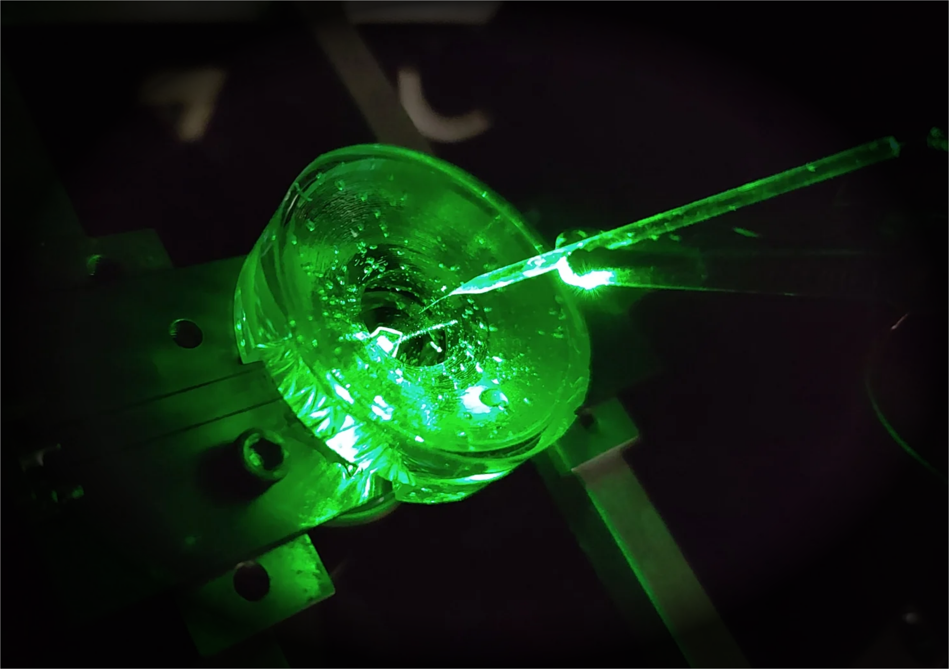
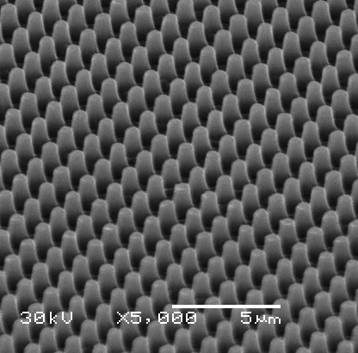

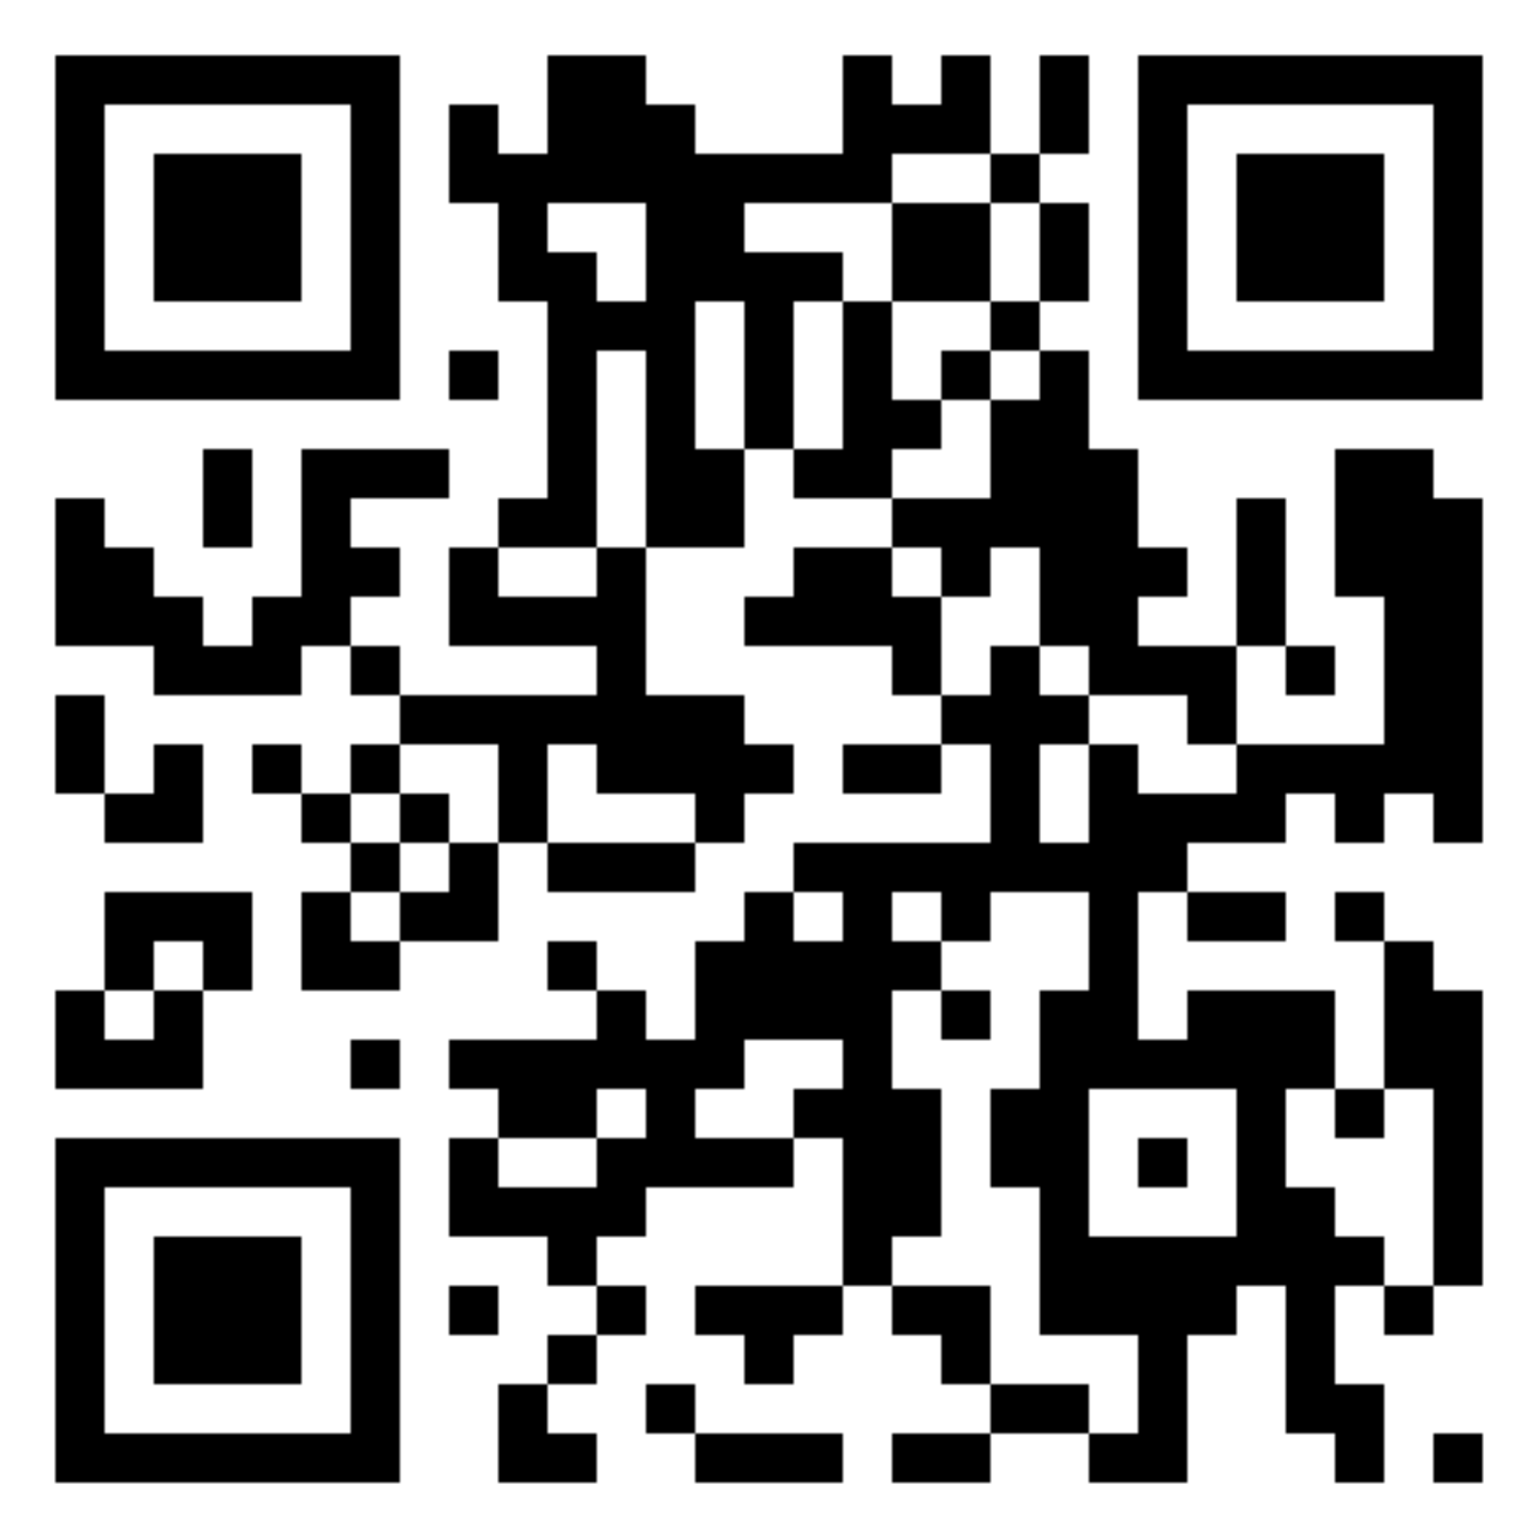
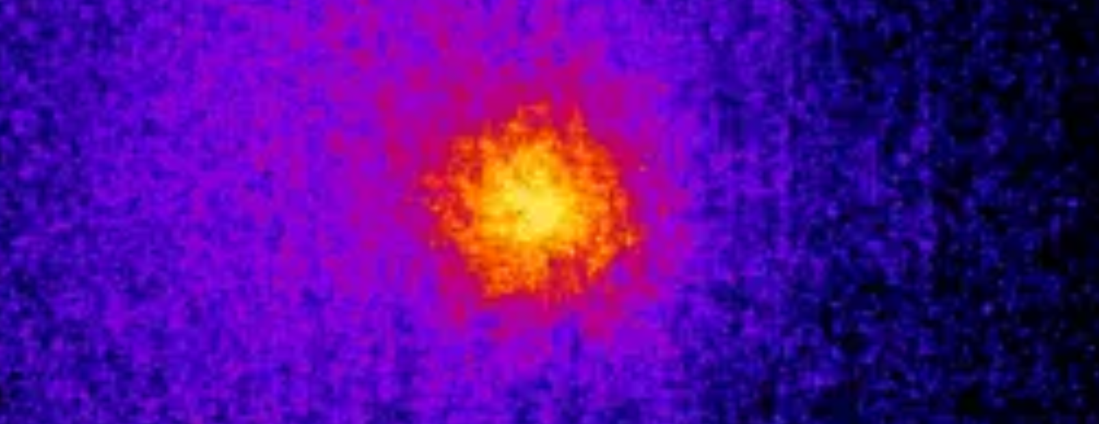
Aplicaciones: Mapear actividad neuronal
Mapas de voltaje para actividad neuronal
McCloskey et al.
2022

Slide 26
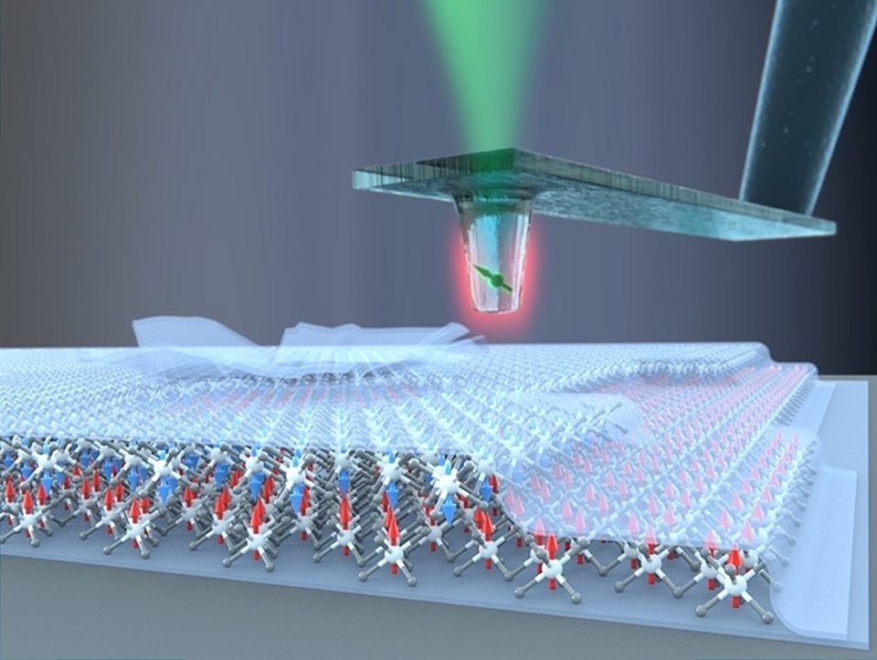
Aplicaciones: Mapear actividad neuronal
Una punta que se mueve sobre la muestra
Una muestra que se apoya sobre múltiples puntas
https://quantum-sensing.physik.unibas.ch/en/research/magnetometry/

Slide 27
Académico: universidades que investigan NV sensing
Unimelb, CCNY, FAMAF (Rodo, yo, etc.)

Slide 28
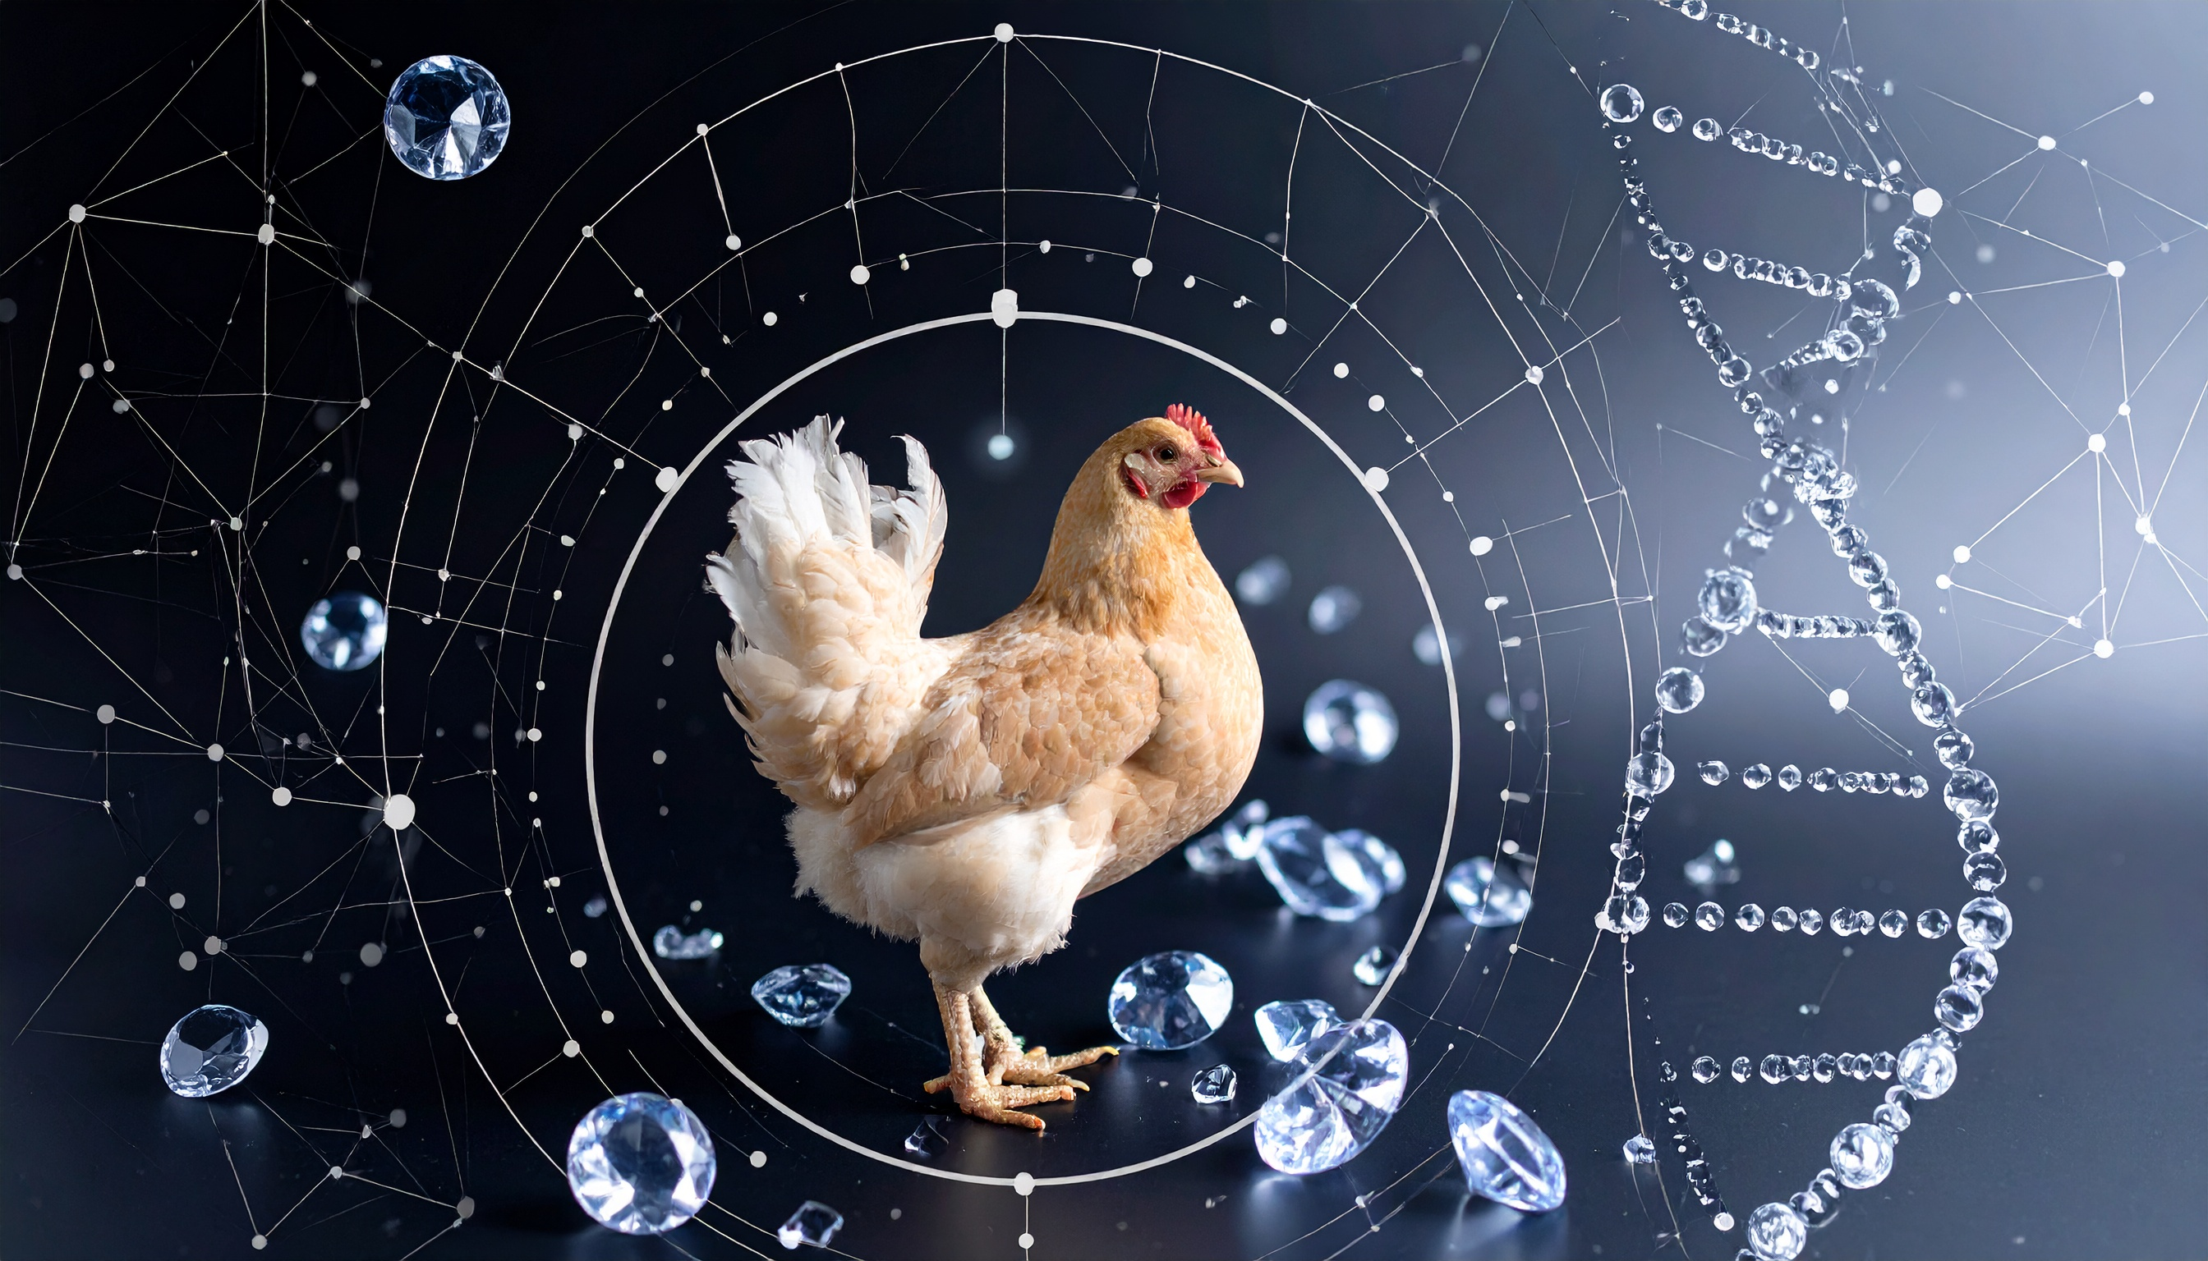

Slide 29
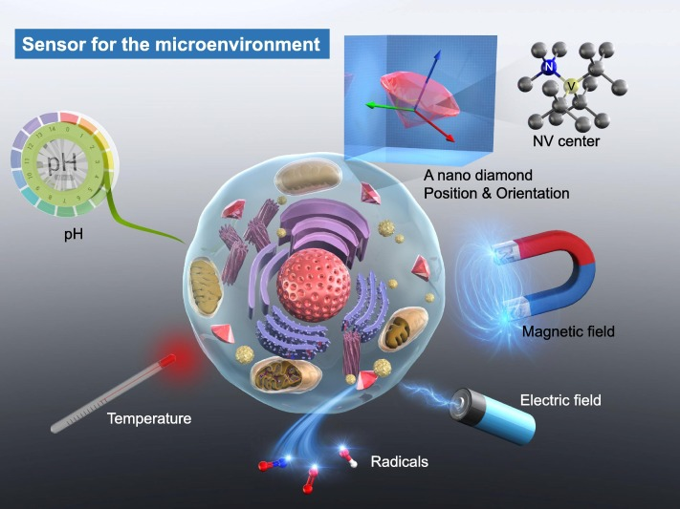
Aplicaciones: Biomedicina

Slide 30
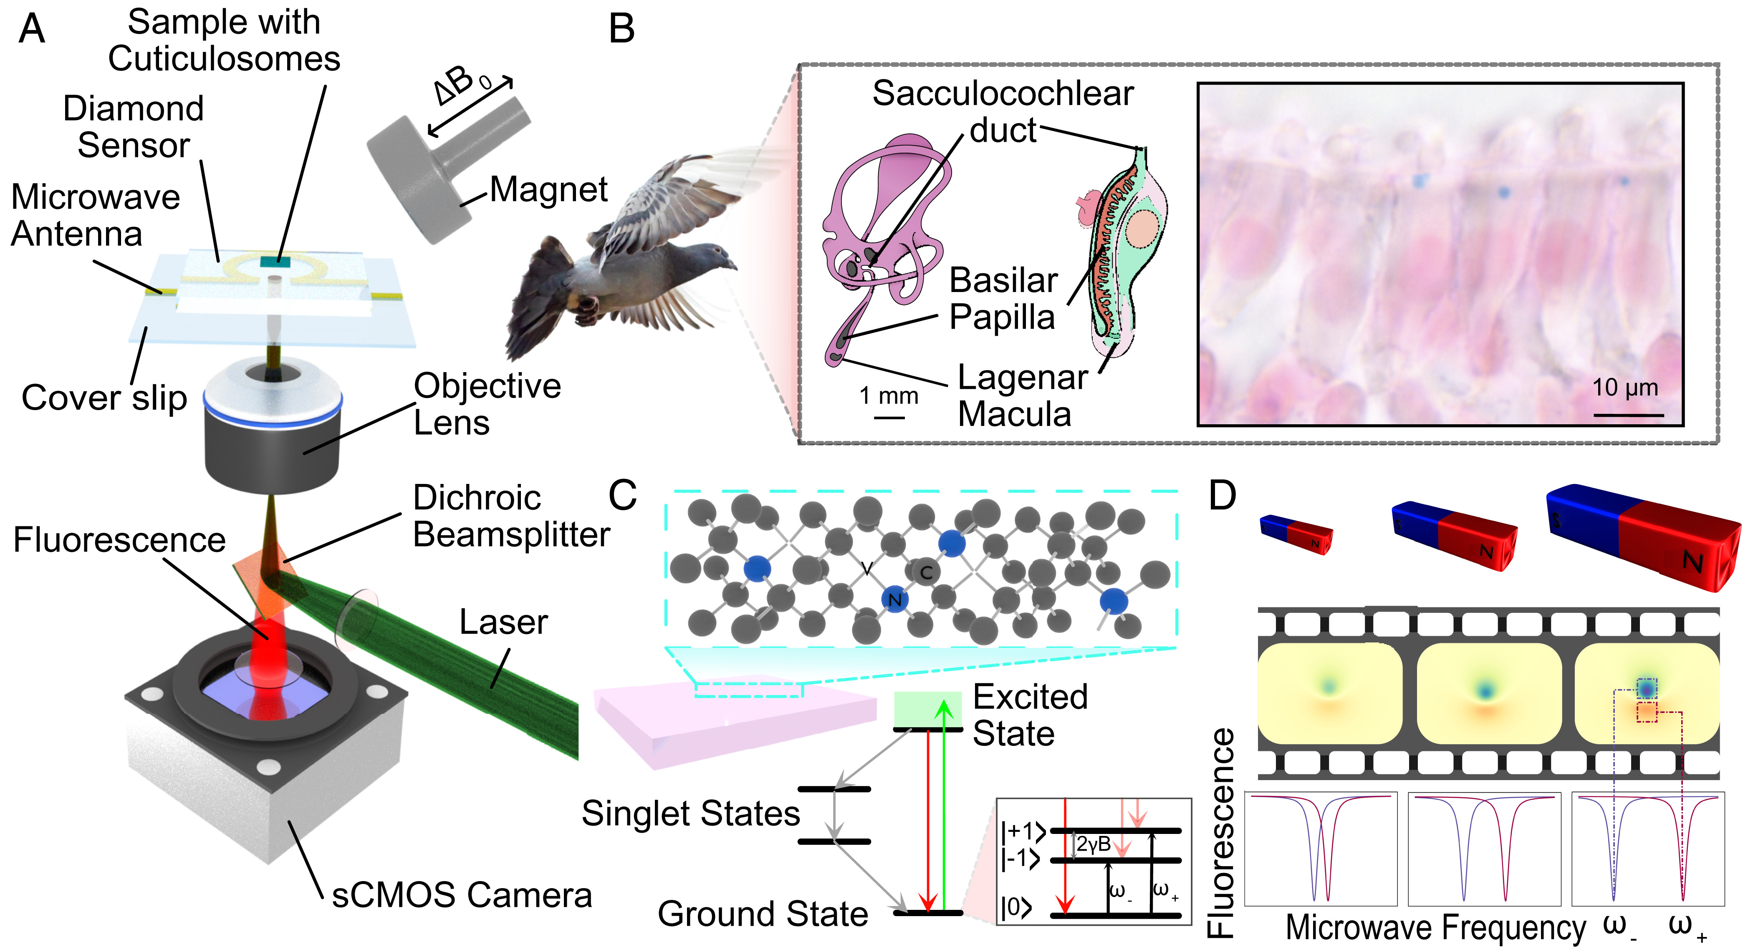
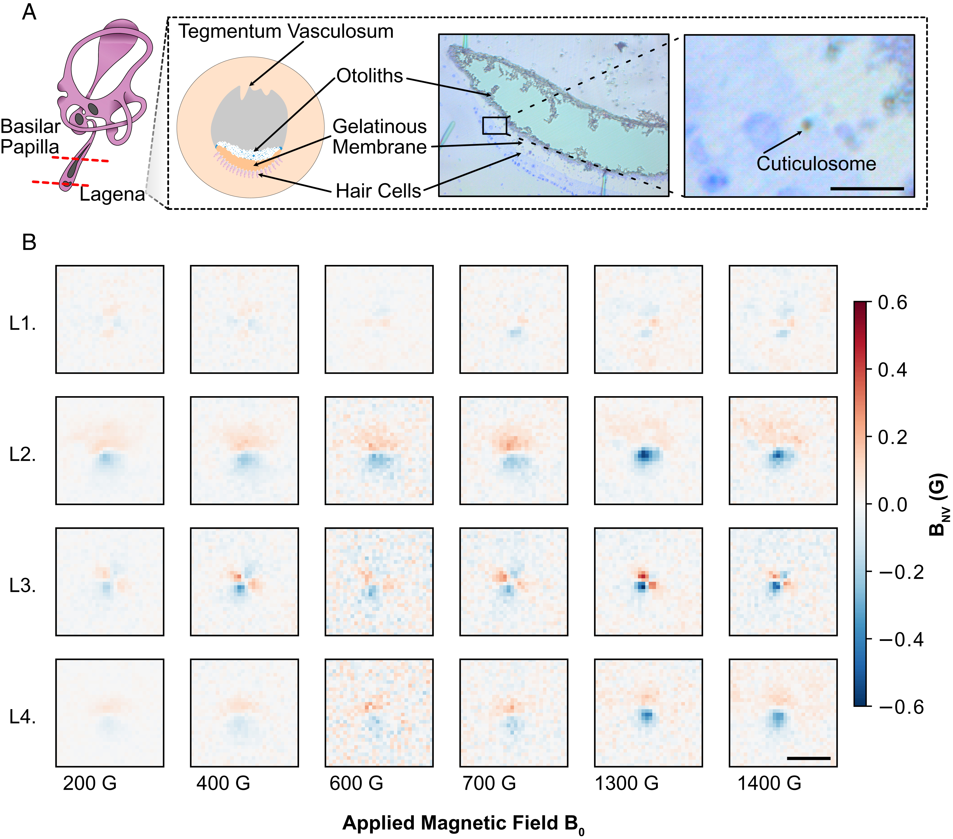
Aplicaciones: Biomedicina
https://www.pnas.org/doi/abs/10.1073/pnas.2112749118

Slide 31
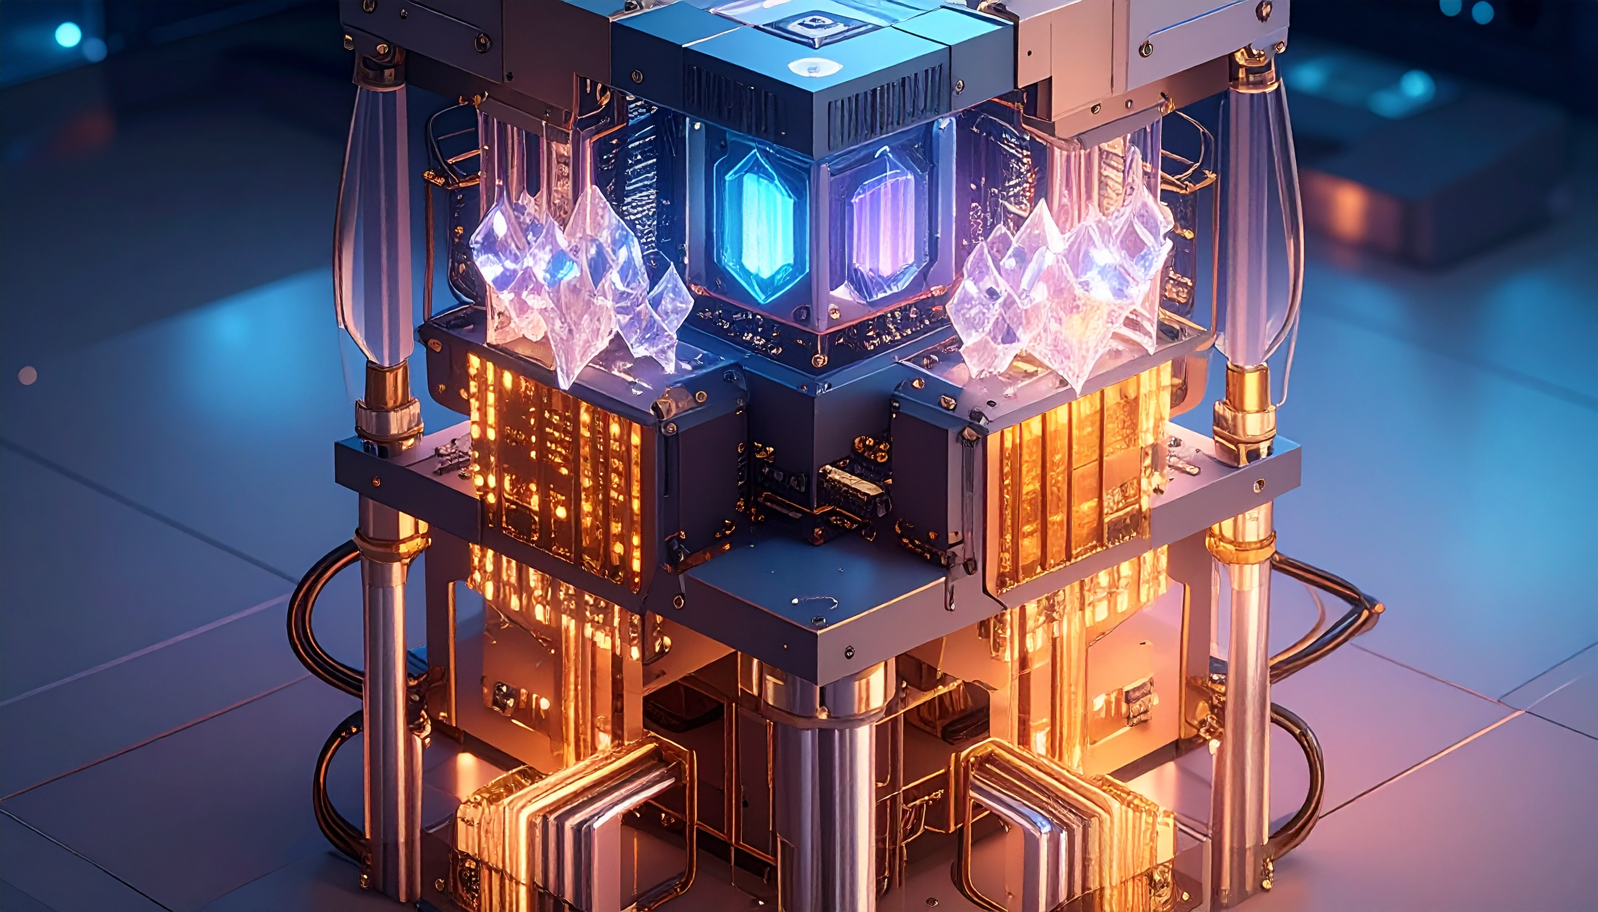

Slide 32
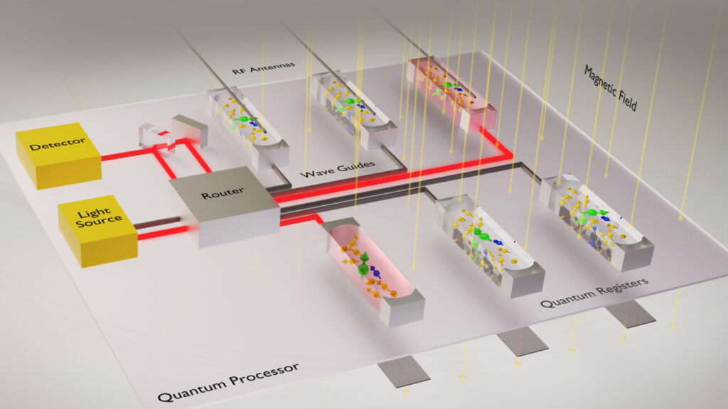
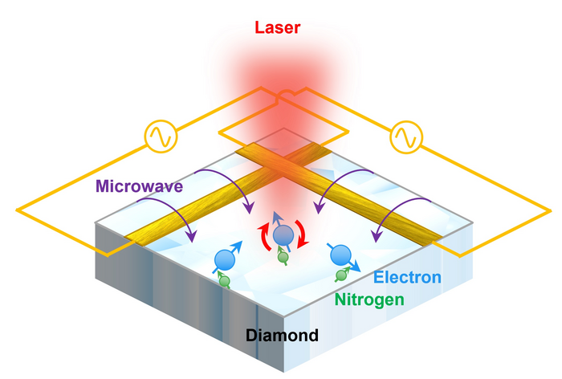
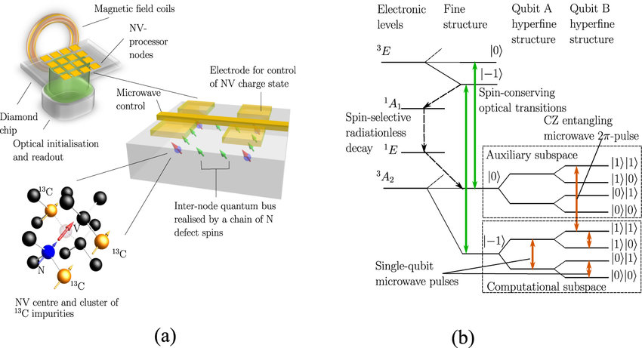
https://www.forschungsfabrik-mikroelektronik.de/en/focus-topics/next-generation-computing/spinning-diamond-spin-photon-based-quantum-computer.html
Aplicaciones: Computación cuántica
https://www.researchgate.net/figure/a-Conceptual-design-of-a-diamond-quantum-computer-Adapted-with-permission-from-20-C_fig1_345370596
https://www.eurekalert.org/news-releases/959951

Slide 33
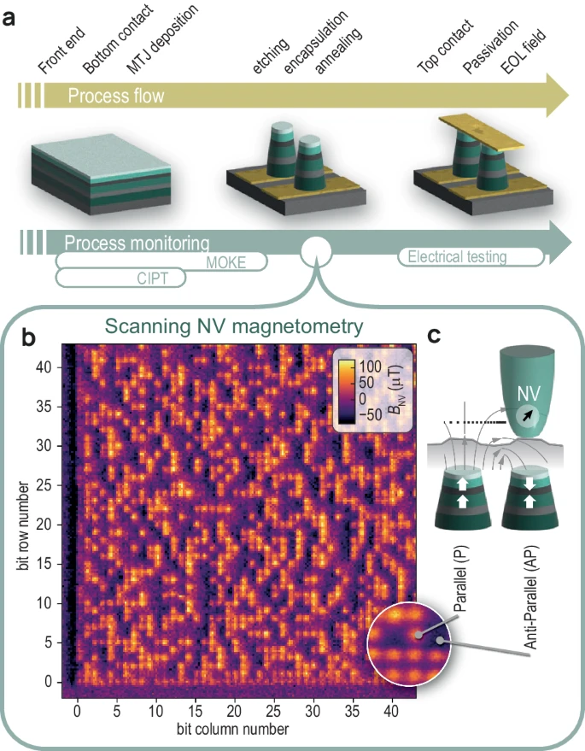
Aplicaciones: Memorias
https://www.nature.com/articles/s44306-024-00016-5

Slide 34
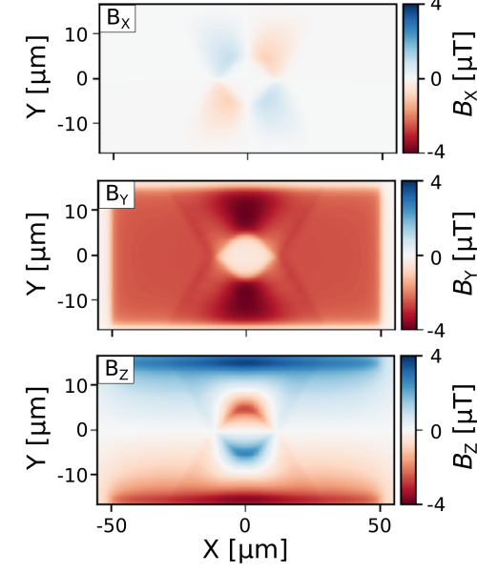
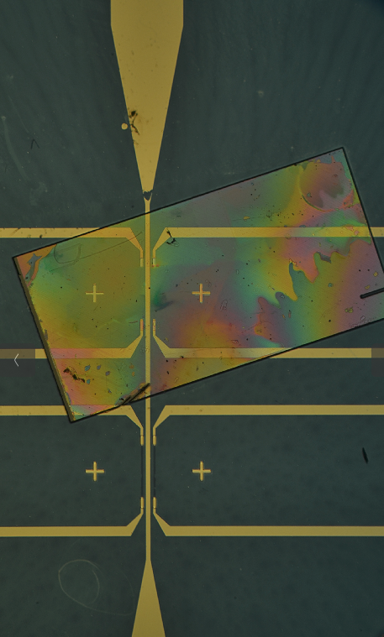
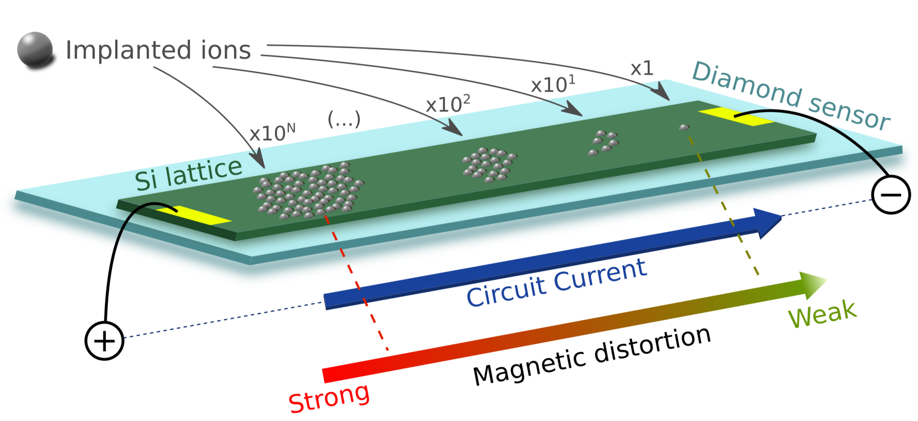
Aplicaciones: Mapeo de corrientes en chips

Slide 35
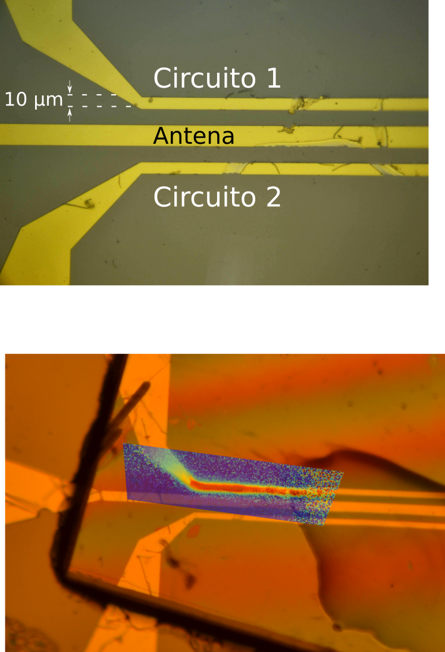
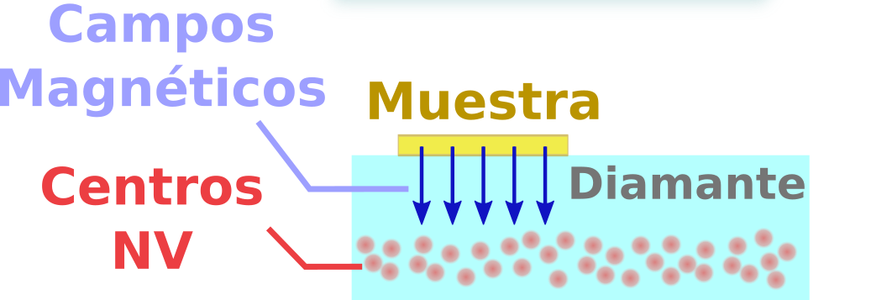
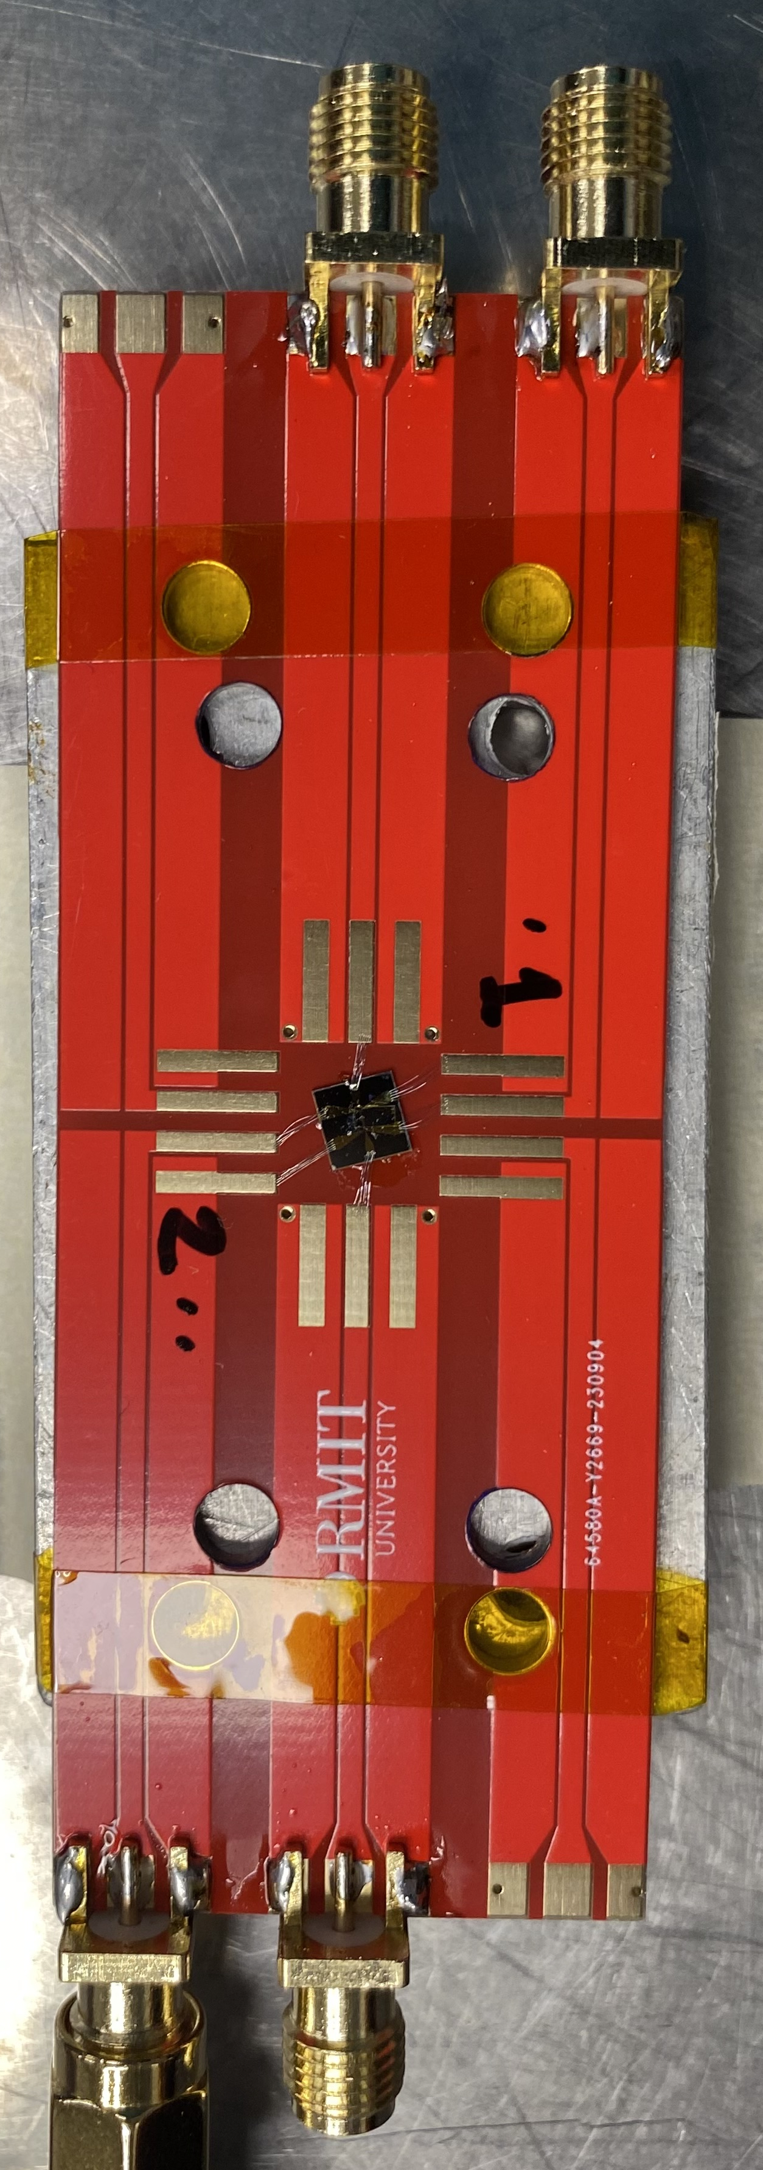
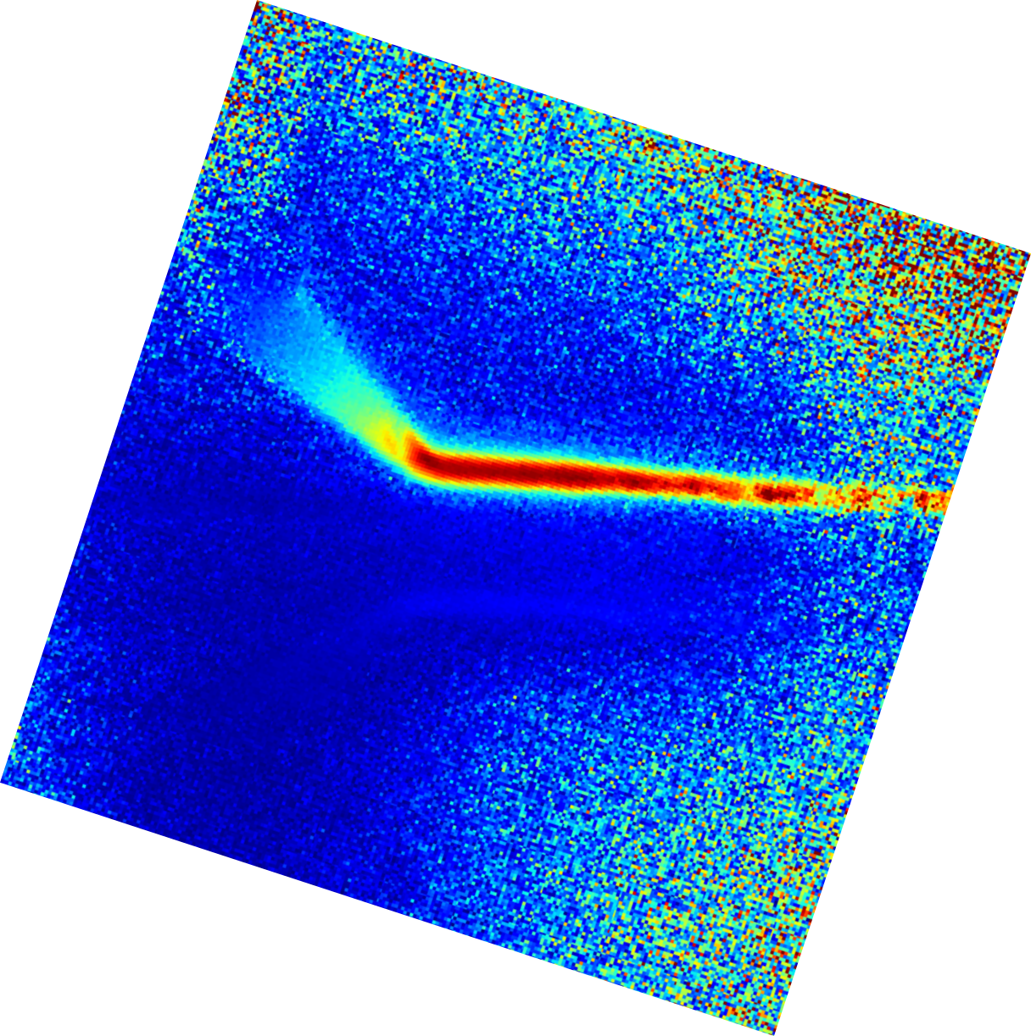
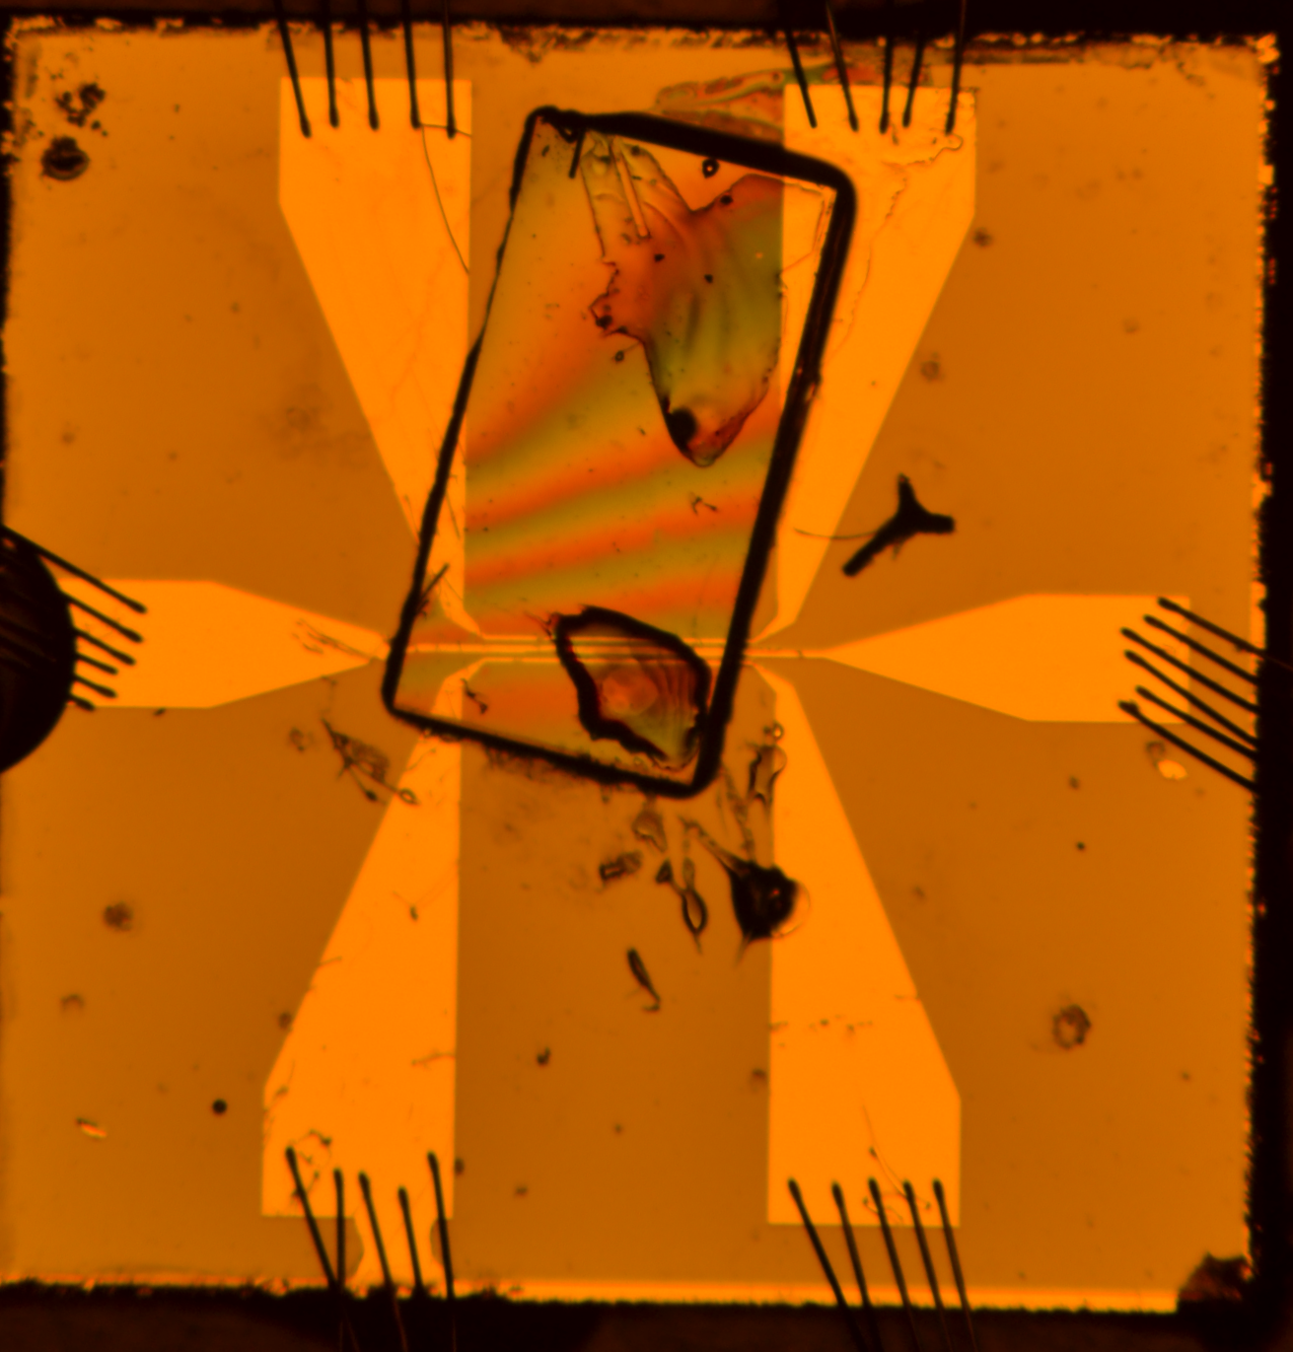
Aplicaciones: Mapeo de corrientes en chips
Mapas de densidad de corriente en chips de Si, en desarrollo.
Mapa densidad de corriente:

Slide 36
Resumen: sensado cuántico + aplicaciones

Slide 37
Resumen: sensado cuántico + aplicaciones
Conclusiones (misma diapositiva + mensaje)

Slide 38
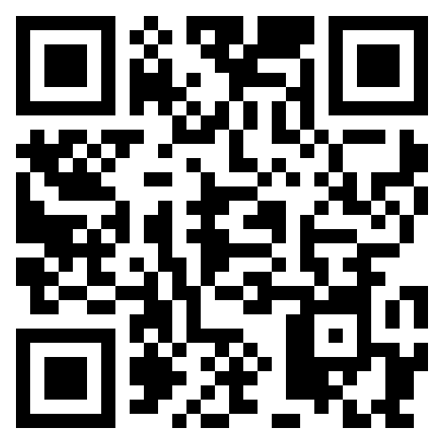
Resumen: sensado cuántico + aplicaciones
Conclusiones (misma diapositiva + mensaje)
Gracias + Preguntas
Fernando Meneses:
Página web
Email sobrecito
fmeneses@unc.edu.ar

